Slide 1
SVM算法原理

Slide 2
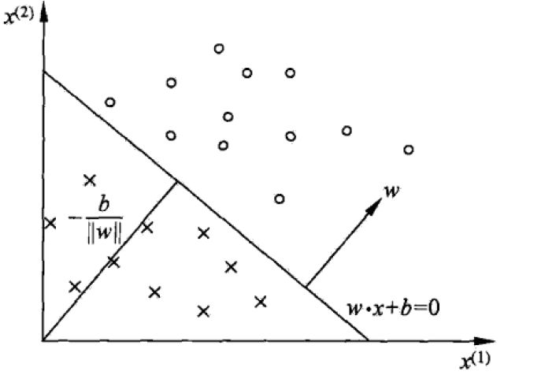

感知机模型
目标函数：
希望让所有误分类的点(定义为M)到
超平面的距离和最小

Slide 3

当w和b成比例增加了之后，比如都扩大N倍，会发现，分子和分母都会同时扩大N倍，这对目标函数并不影响。因此，当我们将W扩大或缩小一定倍数使得，||w||=1，分子也会相应的扩大或缩小，这样，目标函数就能简化成以下形式：

Slide 4
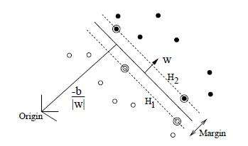
线性支持向量机

Slide 5
给定的训练样本，找到一个超平面去尽可能的分隔更多正反例。不同的是其选择最优的超平面是基于正反例离这个超平面尽可能远。
其实只要我们能保证距离超平面最近的那些点离超平面尽可能远，就能保证所有的正反例离这个超平面尽可能的远。
我们定义这些距离超平面最近的点为支持向量（如上图中虚线所穿过的点）。并且定义正负支持向量的距离为Margin。

Slide 6


函数间隔和几何间隔
1.函数间隔：
2.几何间隔：

Slide 7
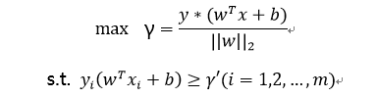
SVM目标函数
最大化支持向量到超平面的几何间隔，所以目标函数可以表示为：

Slide 8


转化目标函数
在感知机模型最后，我们知道当同时扩大w和b，分子分母都会同样扩大，对目标函数不影响，所以在这里我们将分子(支持向量到超平面的函数间隔)扩大或压缩等于1，则目标函数可以转化为：
将（1）变成凸函数：

Slide 9
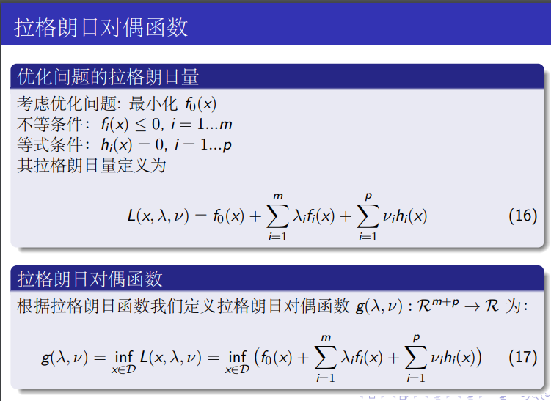

Slide 10
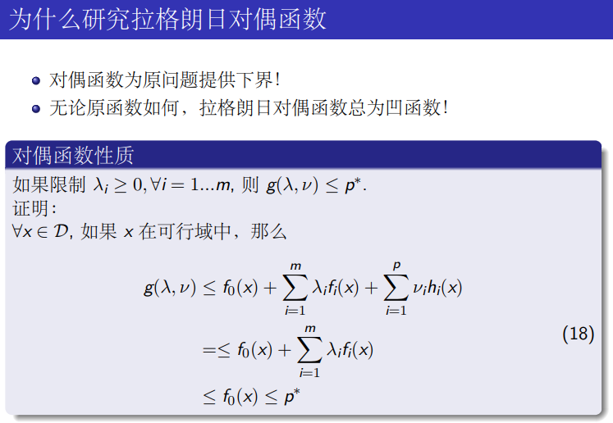

Slide 11
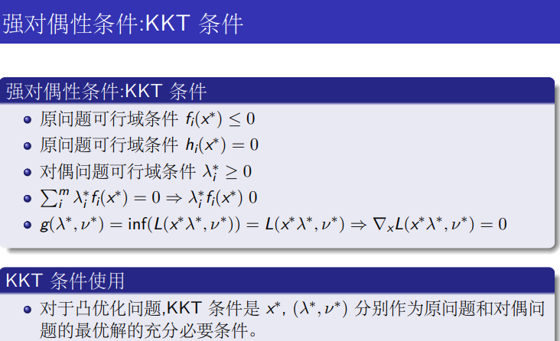

Slide 12
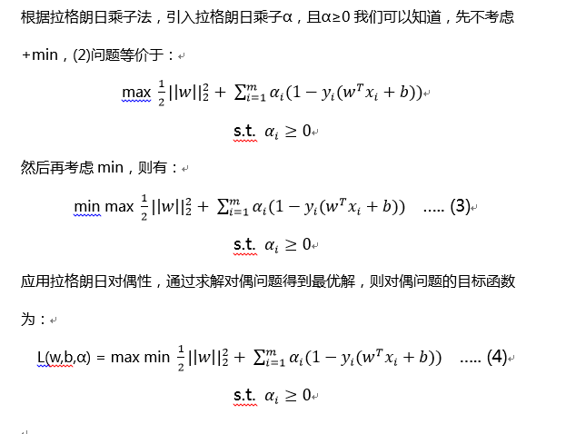

Slide 13
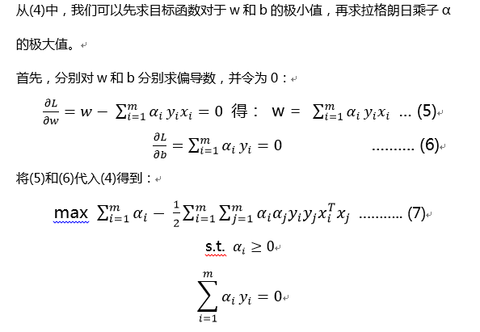

Slide 14
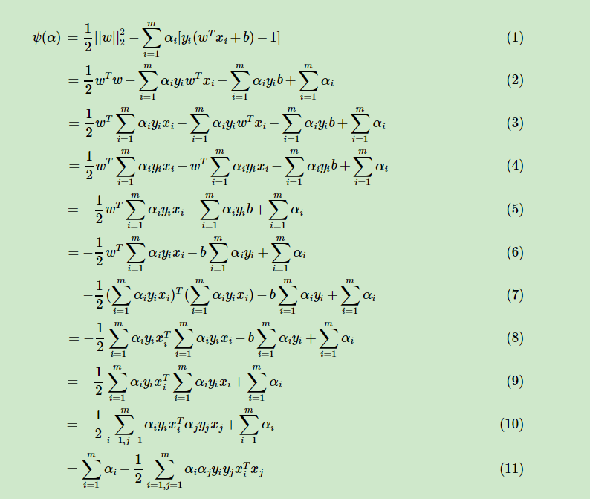

Slide 15
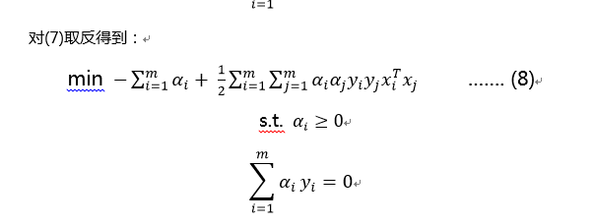

Slide 16
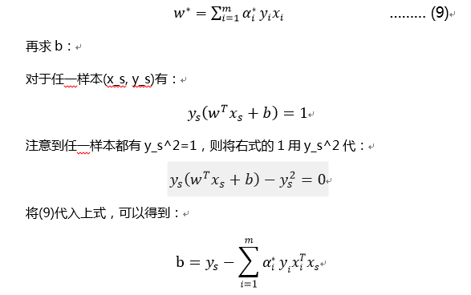
假设我们现在已经使用SMO算法得到了最优的α值，记为α_ *

Slide 17
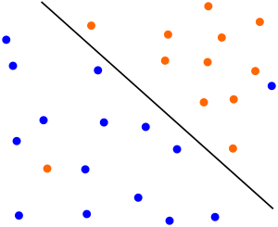
线性可分支持向量机

Slide 18
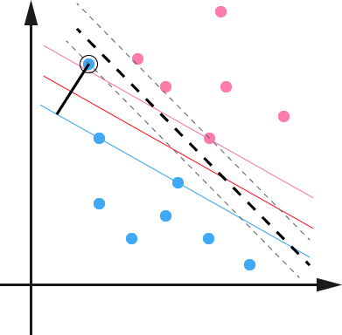
另外一种情况没有这么糟糕到不可分，但是会严重影响我们模型的泛化预测效果
SVM的超平面应该是下图中的红色线所示，但是由于有一个蓝色的异常点，导致我们学习到的超平面是下图中的粗虚线所示，这样会严重影响我们的分类模型预测效果。

Slide 19
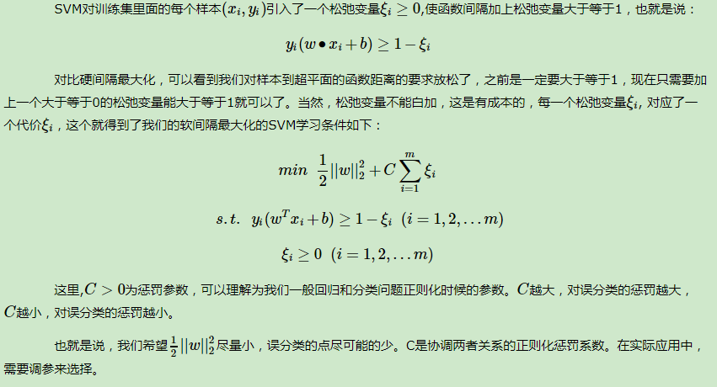

Slide 20
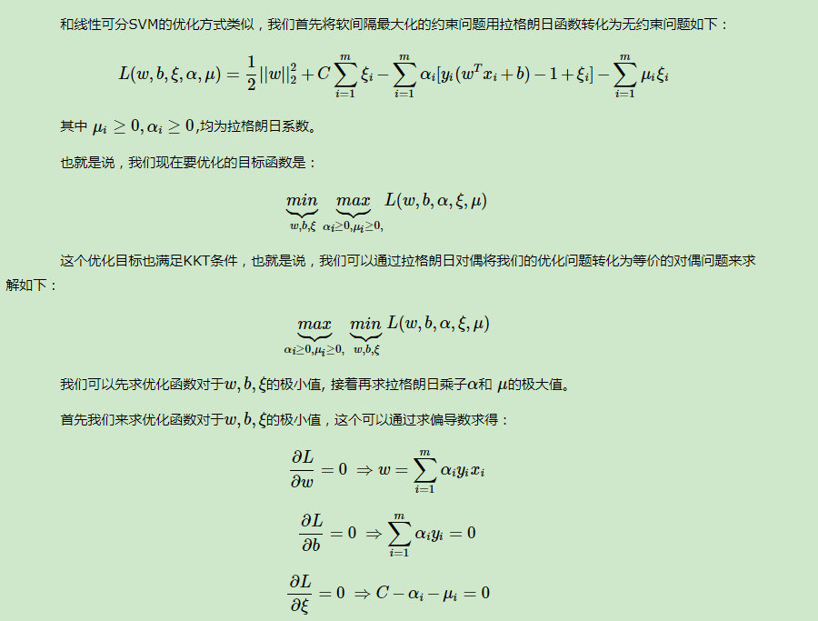

Slide 21
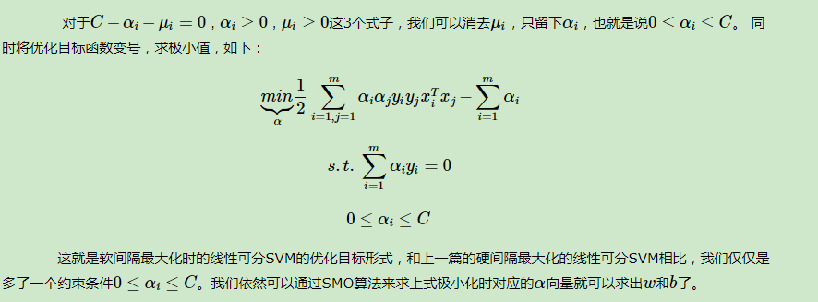

Slide 22
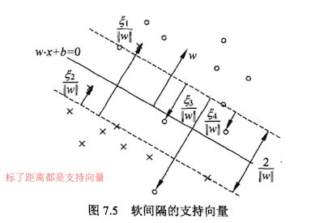

Slide 23
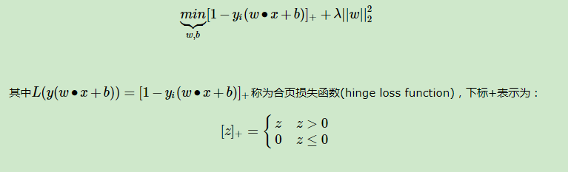
合页损失函数(hinge loss)
线性支持向量机的另一种解释：

Slide 24
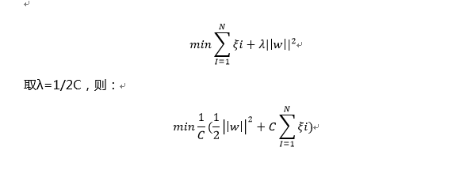

Slide 25
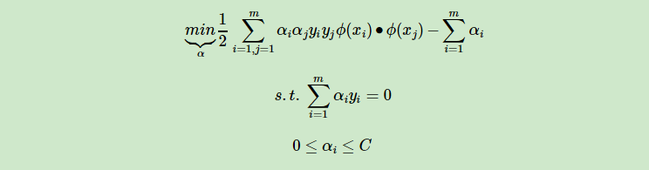
核函数的引入
如果我们定义一个低维特征空间到高维特征空间的映射ϕ，将所有特征映射到一个更高的维度，让数据线性可分，我们就可以继续按之前的方法来优化目标函数，求出分离超平面和分类决策函数了。也就是说现在的SVM的优化目标函数变成：

Slide 26
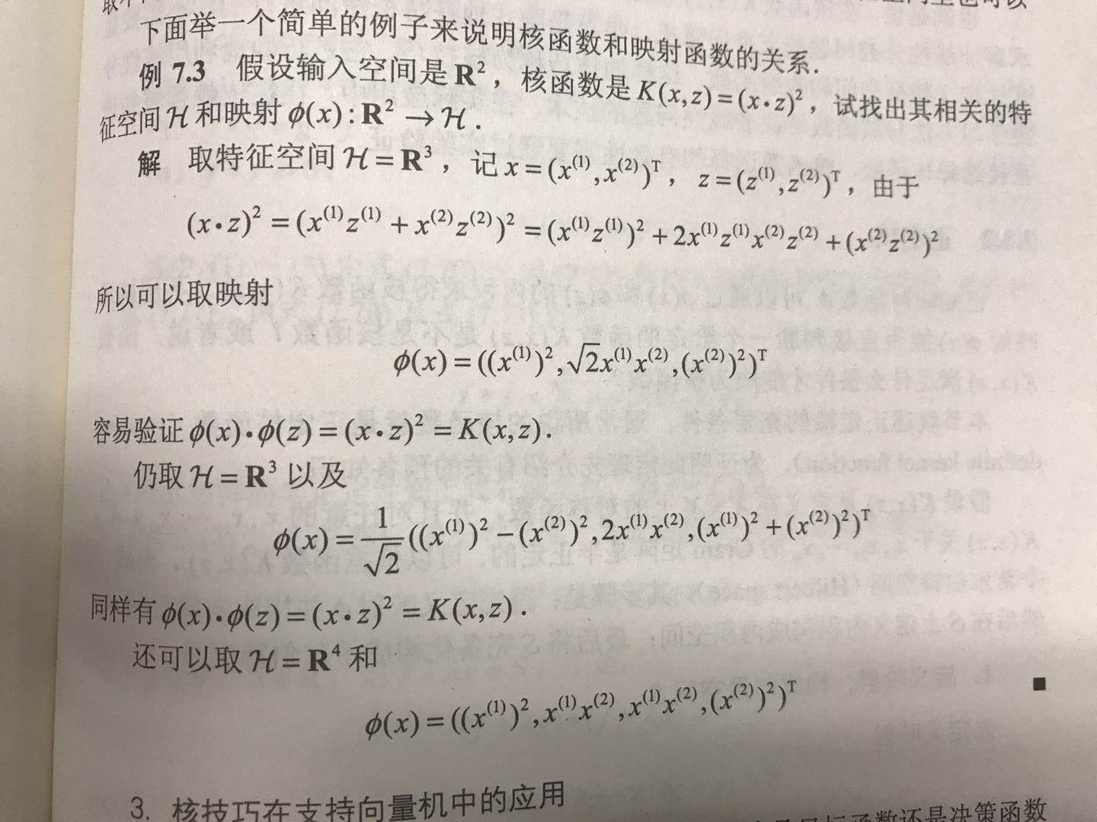

Slide 27
